Slide 1


校长领导力
授课教师：于海波
教授，博士生导师，党委书记
北京师范大学政府管理学院 组织与人力资源管理系
《基于行动的研究能力课程》

Slide 2
一、内容概述
二、学习目标
三、学习内容

Slide 3
一、内容概述
二、学习目标
三、学习内容

Slide 4
一、内容概述
本课程以教育领导者的三个角色为切入点，讲授教育领导者的领导力。首先是教师角色，从教师的使命和教育目标两个方面阐述其中的教育领导力；接着是管理角色，从管理的理念、管理效果和管理途径三个方面阐述教育领导力的本质；最后从职业的三个角色讨论教育领导者在职业中的定位和发展。

Slide 5
一、内容概述
二、学习目标
三、学习内容

Slide 6
二、学习目标
通过讨论式的讲授，引起教育领导者的自我反思，明确教育领导力的来源，把握教育领导力的提升路径。

Slide 7
一、内容概述
二、学习目标
三、学习内容

Slide 8
三、学习内容
一、教师角色：教师使命、教育目的
二、管理角色：理念、效果、途径
三、职业角色：三乐中庸

Slide 9
第一部分：教师角色：教师使命、教育目的

Slide 10
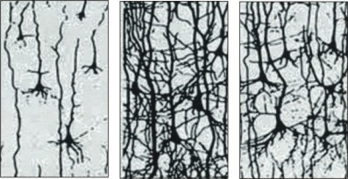
第一部分：
1. 教师使命：人的再造者
一个神经生理学的发现
出生时 6岁时 14岁时
来自：杰西·勒罗伊·科内拉：新生儿大脑皮层的发育

Slide 11
第一部分：
心理资本：
自信、开放、
积极、主动等
2. 教育目的：3C同育
人力资本:
知识、技能、
经验、学历等
社会资本：
人际网络范围、
人际网络重要性、
人际关系等
参考：于海波等，《基于生涯资本理论的大学生可就业性的3C模型及特征》。《教育研究》，2013,5

Slide 12
第一部分：
课外思考
1. 您和您学校的老师如何理解教育的本质和使命？
2. 您和您学校的老师认为应该培养具有什么特征的学生？

Slide 13
第二部分：管理角色：
管理理念、管理效果、管理途径

Slide 14

第二部分：
1.1 管理理念：管理与人性——什么是管理
管/乾
理/坤

Slide 15
第二部分：
1.2 管理理念：管理与人性——管理的内因
你如何看待人（人性假设是什么)?(中国)
善？
恶？
无善无恶？
既善又恶？

Slide 16
第二部分：
学习的人（90年代）
1.2 管理理念：管理与人性——管理的内因
自我实现人假设
（Y理论）
你如何看待人（人性假设是什么)?(国外)
以工作的合理安排
满足其需求
社会人假设
（参与管理理论）
自觉人（现在：自我决定理论）
以社会承认
满足其需求
经济人假设
（X理论）
自我实现的需要
以金钱
满足其需求
受人尊敬的需要
文化人（80年代）
感情的需要
安全的需要
（人际关系学说）
生理的需要
复杂人假设
（权变管理理论）

Slide 17
第二部分：
1. 管理理念：课外思考
您或您的同事如何看待人？
他们的工作模式更多属于“管”还是“理”？

Slide 18
第二部分：
2. 管理效果：服务有效
动态：做事、为人、修心
静态：管理有效性=管理者×被管理者×二者间关系×工作
  2.1 管 理 者：三个资本
  2.2 被管理者：成熟度
  2.3 二者关系：圈内外
  3.4 工作特征：工作自由

Slide 19
第二部分：
2.1 管理者：三个资本
心理资本：
自信、开放、
积极、主动等
高
德高C
下
级
工
作
成
绩
人力资本:
知识、技能、
经验、学历等
社会资本：
人际网络范围、
人际网络重要性、
人际关系等
德低C
低
高
指导工作/关心下属
参考：于海波等，《基于生涯资本理论的大学生可就业性的3C模型及特征》。《教育研究》，2013,5
威权(P)/仁慈（M）

Slide 20
第二部分：
2.2 被管理者：成熟度
新手
成长
再成长
成熟

Slide 21
第二部分：
2.3 二者关系：圈内圈外
主管
非正式关系
正式关系
信任
高度互动
部属A
部属B
部属C
部属D
部属E
部属F
内团体
外团体

Slide 22
第二部分：
2.4 工作特征：工作自由
您或您的同事愿意每天都处于严密监督和苛刻制度下工作吗？

Slide 23
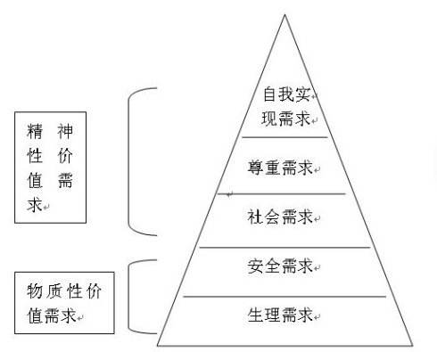
第二部分：
3.1 管理途径：激励

Slide 24

第二部分：
3.2 管理途径：团队
我们需要什么样的团队？

Slide 25
第二部分：
管理效果：课外思考
您单位的管理效果怎样？
导致这样效果的主要原因有哪些？

Slide 26
第三部分：
职业角色：三乐中庸

Slide 27
第三部分：
职业角色：三乐中庸
自己
家庭
事业
爱

Slide 28
第三部分：
课外思考
您现在处于职业生涯哪个阶段？
您在多大程度上实现了三乐中庸？

Slide 29
《基于行动的研究能力课程》
    教育领导者既是科学家，也是艺术家!
    谢谢大家！

